Slide 1

人教版必修2
第六章 万有引力与航天
第三节 万有引力定律

Slide 2
苹果和牛顿
1666年夏末一个温暖的夜晚，在英格兰林肯郡乌尔斯索普，一个腋下夹着一本书的年轻人走进他母亲的花园，坐在一棵树下，开始埋头读书。
当他翻动书页时，他头顶的树枝中有样东西晃动起来，一个历史上最著名的苹果落了下来，正好打在23岁的牛顿头上。恰巧在这天，牛顿正苦苦思考着一个问题：是什么力量使月球保持在环绕地球运行的轨道上？又是什么力量使行星保持在环绕太阳运行的轨道上？为什么这个打中他脑袋的苹果会坠落到地上？于是…….
一个伟大的定律——万有引力定律诞生了！

Slide 3
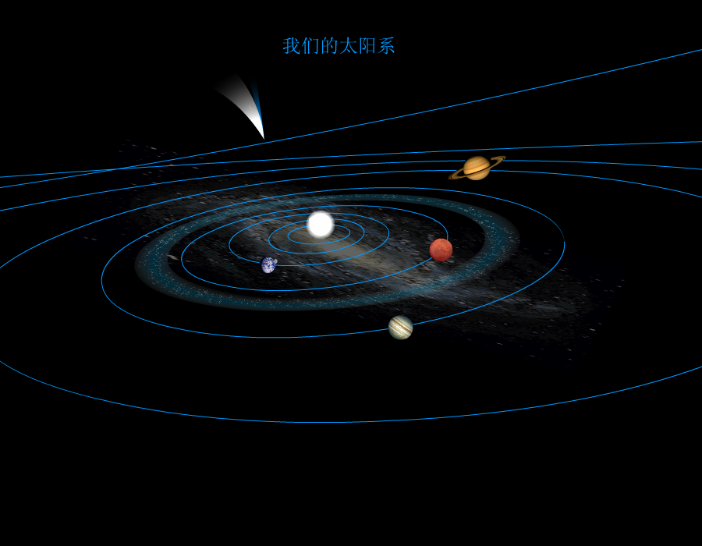
为什么行星不会飞离太阳?
行星和太阳之间存在引力!

Slide 4
太阳与行星间的引力满足以下关系：
即引力的大小与二者距离的平方成反比

Slide 5
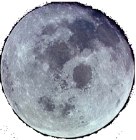
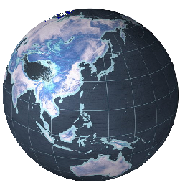
为什么月球也不会飞离地球呢？
月球和地球之间存在引力

Slide 6
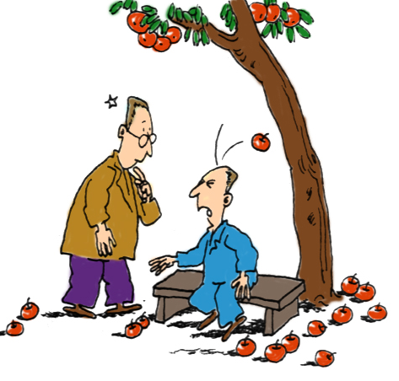
为什么苹果会落地？
苹果和地球之间存在引力

Slide 7
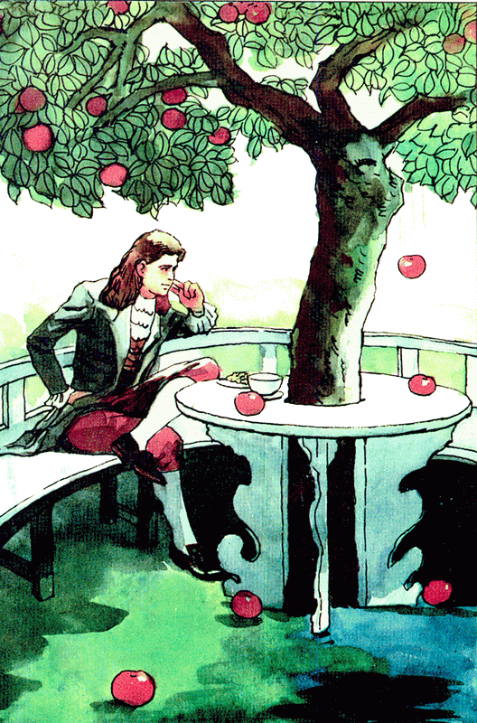
牛顿的思考
1、地球和月球之间的吸引力会不会与地球吸引苹果的力是同一种力呢？
2、地球表面的重力能否延伸到很远的地方，会不会作用到月球上？
3、拉住月球使它绕地球运动的力，与拉着苹果使它下落的力，以及众行星与太阳之间的作用力也许真的是同一种力，遵循相同的规律?

Slide 8
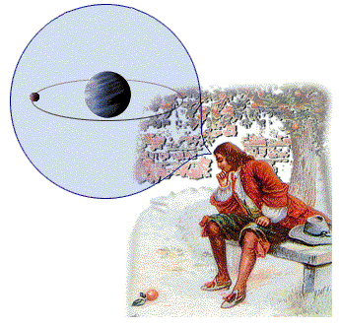
牛顿的猜想
这些力是同一种性质的力，并且都遵从与距离的平方成反比的规律。
当然这仅仅是猜想，还需要事实来检验！

Slide 9
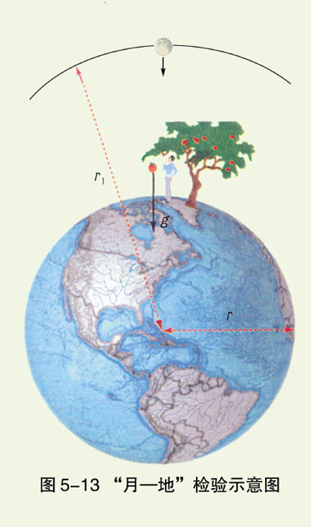
一、月—地检验
检验目的：
地球和月球之间的吸引力是否与地球吸引苹果的力为同一种力．
r
检验原理：
R
根据牛顿第二定律，知：
“月——地”检验示意图

Slide 10
一、月—地检验
地表重力加速度：g = 9.8 m/s²
地球半径：R=6400×10³m
月球周期：T =27.3天≈2.36×10⁶ s
月球轨道半径：r≈60R=3.84×10⁸m
r
R
求：月球绕地球的向心加速度 ？
即证明
“月——地”检验示意图

Slide 11
一、月—地检验
根据向心加速度公式,有：
r
即：
R
=2.72×10⁻³m/s²
验证成功
“月——地”检验示意图

Slide 12
数据表明，地面物体所受地球的引力，月球所受地球的引力，与太阳、行星间的引力，真的遵从相同的规律！
我们的思想还可以更加解放！是否宇宙中任意两个物体之间都有这样的力呢???

Slide 13
二、万有引力定律
★1、内容：
自然界中任何两个物体都相互吸引,引力的方向在它们的连线上，引力的大小与物体的质量 和 的乘积成正比,与它们之间距离的二次方成反比.
★2、方向：
在两物体的连线上
★3、表达式：

Slide 14
？
两物体的距离r指“哪两部分距离”？
★4、ｒ的具体含义：
⑴对于可以看做质点的物体，r为两个质点之间的距离．
所谓质点，即两物体的形状和大小对它们之间的距离而言,影响很小,可以忽略不计.
⑵对于质量分布均匀的球体，r为两个球心之间的距离.
m₁
m₂
r

Slide 15
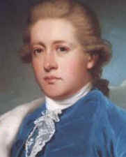
三、引力常量
G 是比例系数，叫做引力常量，适用于任何两个物体.
单位：
大小：
100多年后，由英国物理学家卡文迪许测出
卡文迪许

Slide 16
1、实验结果：G = 6.67×10⁻¹¹N· m²/kg²
2、卡文迪许扭秤实验的意义：
证明了万有引力的存在，使万有引力定律进入了真正实用的时代；
(2)开创了微小量测量的先河，使科学放大思想得到了推广．

Slide 17
思考：我们人与人之间也应该存在万有引力，可是为什么我们感受不到呢？
例题1、估算两个质量 50 kg 的同学相距 0.5 m 时之间的万有引力约有多大？
解：
=6.67×10⁻⁷ N
是一粒芝麻重的几千分之一，这么小的力人根本无法察觉到。

Slide 18
对万有引力的理解
1、万有引力具有普遍性.它普遍存在于宇宙中任何有质量的物体之间，是物质之间的四大基本相互作用之一．
2、万有引力具有相互性. 两物体间的引力，是一对作用力和反作用力，符合牛顿第三定律．
3、万有引力具有独立性．两物体间的引力，只与它们的质量及距离有关，不管它们之间是否还有其它作用力．
4、万有引力具有宏观性.只有质量巨大的天体间，万有引力的存在才有宏观物理意义.

Slide 19
对万有引力的理解
1、万有引力具有普遍性.它普遍存在于宇宙中任何有质量的物体之间，是物质之间的四大基本相互作用之一．
2、万有引力具有相互性.两物体间的引力，是一对作用力和反作用力，符合牛顿第三定律．
3、万有引力具有独立性．两物体间的引力，只与它们的质量及距离有关，不管它们之间是否还有其它作用力．
4、万有引力具有宏观性.只有质量巨大的天体间，万有引力的存在才有宏观物理意义.

Slide 20
过程总结：
纵观万有引力定律的发现历程，你觉得科学发现的一般过程是什么？你能概括一下吗？
①对现象的一般观察；
②提出假设；
③运用逻辑（包括数学）得出推论；
④通过实验对推论进行检验；
⑤对假说进行修正和推广．

Slide 21
课堂小结
一、月地检验
1、猜想 2、 验证 3、 结论
二、万有引力定律
1、内容 2、表达式 3、适用条件
三、引力常量的测量
1、原理介绍 2、实验测量 3、过程体验

Slide 22
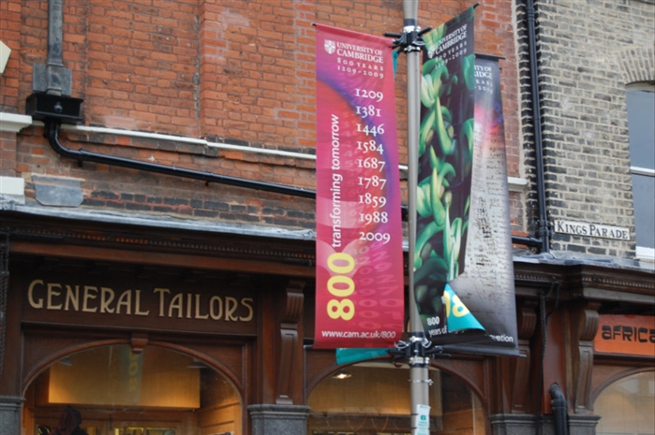
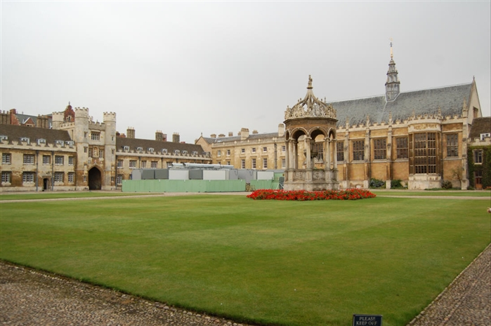
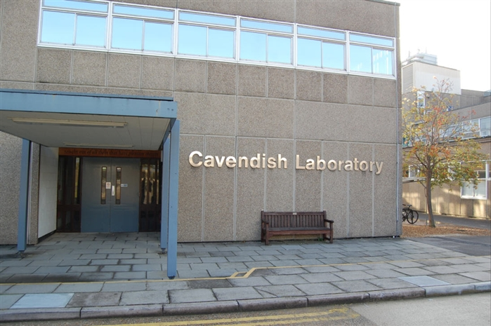
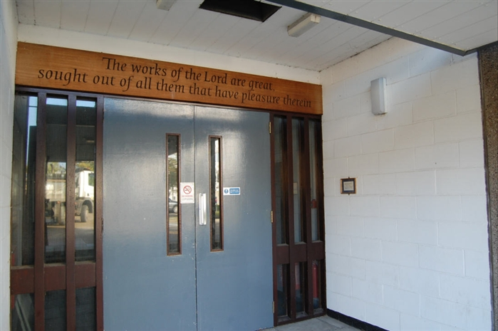
８００岁的剑桥
牛顿工作的地方—三一学院
卡文迪许实验室
卡文迪许实验室的座右铭

Slide 23
课堂练习
1、如图所示，r 虽然大于两球的半径，但两球的半径不能忽略，而球的质量分布均匀，大小分别为m₁与m₂，则两球间万有引力的大小为 ( )
D
r₁
r₂
r
公式中的r应为球心之间的距离

Slide 24
2、关于万有引力的说法，正确的有( )
A．物体落到地面上，说明地球对物体有引力，物体对地球没有引力
B．万有引力定律是牛顿在总结前人研究的基础上发现的
C．地面上自由下落的苹果和天空中运行的月亮，受到的都是地球的万有引力
D． 中的G是一个比例常数，是没有单位的
BC
万有引力具有相互性
G的单位是

Slide 25
3、那么太阳与地球之间的万有引力又是多大呢？（太阳的质量为M = 2.0×10³⁰ kg，地球质量为 m = 6.0×10²⁴ kg，日、地之间的距离为ｒ= 1.5×10¹¹ m)
解：
=3.5×10²²N
3.5×10²² N 非常大，能够拉断直径为 9000 km 的钢柱．
万有引力的宏观性

Slide 26
